Slide 1
Zaburzenia osobowości w ujęciu klinicznym
Zaburzenia zachowania u dorosłych
Andrzej Czernikiewicz

Slide 2
Definicja zaburzeń osobowości – oś II. wg DSM IV
Przewlekle trwający wzorzec patologicznych zachowań i/lub przeżywania manifestujący się w zakresie
  poznawczej, afektywnej, interpersonalnej, kontroli impulsów
Stabilność tych wzorców – sztywność zachowań
Prowadzi do pogorszenia funkcjonowania

Slide 3
Podział zaburzeń osobowości wg DSM-5
A. Grupa dziwaczna lub ekscentryczna- obejmuje zaburzenia osobowości paranoiczne, schizoidalne, schizotypowe.
B. Grupa dramatyczna, emocjonalna, kapryśna- obejmuje zaburzenia osobowości antyspołeczne, pograniczne, histrioniczne, narcystyczne, bierno-agresywna.
C. Grupa lękowa, bojaźliwa- obejmuje zaburzenia osobowości unikające, zależne, obsesyjno-kompulsyjne.

Slide 4
Wiązki zaburzeń osobowości
A
B
C
zaburzenia
afektywne
zaburzenia
lękowe i
uzależnienia
schizofrenia

Slide 5
Paranoiczne zaburzenie osobowości (kod wg ICD-10:F.60.0)
Definicja i metafora:
Dominujący brak zaufania i podejrzliwość wobec innych, tak, że motywy ich postępowania są oceniane jako wrogie . Metafora- „Nie ufaj nikomu” .
Uwaga: Nie należy rozpoznawać osobowości paranoicznej jeśli określone zachowania występują wyłącznie w czasie epizodu schizofrenii, zaburzenia nastroju z objawami psychotycznymi, czy innego zaburzenia psychotycznego albo są wywołane ogólnym stanem zdrowia.

Slide 6
Najistotniejszy obszar dysfunkcji wg SIDP-IV u osoby z paranoicznym zaburzeniem osobowości
  Postrzeganie innych: Podejrzewa, bez dostatecznych dowodów, że inni go wykorzystują, krzywdzą lub okłamują; Jest zaabsorbowany przez bezpodstawne wątpliwości odnośnie lojalności i zaufania do przyjaciół i wspólników ; Spostrzega ataki na swój charakter i reputację, które nie są widoczne dla innych i łatwo reaguje na nie gniewem lub kontratakuje; Odczytuje ukryte poniżenia lub ukryte znaczenia w zwyczajnych uwagach lub wydarzeniach

Slide 7
Przebieg i rokowanie
Paranoiczne zaburzenie osobowości rzadko konwertuje w zaburzenia psychotyczne z kręgu schizofrenii, ale może być wstępem do uporczywego zaburzenia urojeniowego, zwykle w piątej-szóstej dekadzie życia.
Osoby dotknięte tym zaburzeniem osobowości rzadko zgłaszają się do lekarzy psychiatrów, natomiast stanowią dosyć istotną grupę opiniowaną przez psychiatrów sądowych.

Slide 8
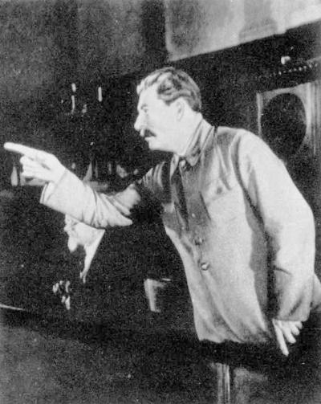

Slide 9
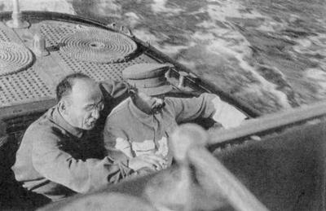

Slide 10
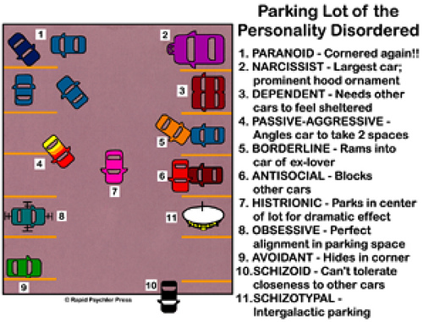
Osobowość paranoiczna na parkingu

Slide 11
Schizotypowe zaburzenie osobowości (F.21)
Definicja i metafora: Wzorzec zachowań zdominowany społecznymi i interpersonalnymi deficytami naznaczonymi silnym dyskomfortem i ograniczoną zdolnością do, bliskich znajomości, a także zaburzeniami poznawczymi i percepcyjnymi oraz dziwacznymi zachowaniami; początek w wieku młodzieńczym.
Uwaga: Nie należy rozpoznawać osobowości schizotypowej jeśli określone zachowania występują wyłącznie w czasie epizodu schizofrenii, zaburzenia nastroju z objawami psychotycznymi, cz innego zaburzenia psychotycznego albo są wywołane dominującym całościowym zaburzeniem rozwojowym.
Metafora- „„Jestem dziwaczny, inny, obcy.”

Slide 12
Obszary dysfunkcji wg SCID-IV z schizotypowym zaburzeniem osobowości:
  Obserwowane zachowania: Dziwne myślenie i mowa (np. niejasne, nieokreślone, metaforyczne, nadmiernie zawiłe albo stereotypowe); Niedostosowany lub sztywny afekt.
  Postrzeganie samego siebie: Myśli odnoszące (z wykluczeniem urojeń odnoszących.
Postrzeganie innych osób : Dziwaczne przekonania lub myślenie magiczne, które wpływa na zachowanie i jest niezgodne z normami subkulturowymi; W dzieciństwie i młodości dziwaczne fantazje i zajęcia; Niezwykłe spostrzeżenia zmysłowe, wliczając w to złudzenia odczuć cielesnych ; Podejrzliwość lub nastawienie paranoiczne

Slide 13
Przebieg i rokowanie
Osoby z schizotypowym zaburzeniem osobowości maja skłonność do reakcji dysocjacyjnych lub okresowego nasilenia magicznego stylu myślenia. Stanowią grupę wysokiego ryzyka przejścia w psychozę.
Innym poważnym skutkiem schizotypowego zaburzenia osobowości jest wysokie ryzyko zachowań suicydialnych.
W tolerancyjnych grupach społecznych pędzą często życie nieszkodliwych dziwaków, w bardziej progresywnych społeczeństwach są często wyrzucane na poza nie i spychane do roli clochardów.

Slide 14
Osobowość schizotypowa na parkingu

Slide 15
Schizoidalne zaburzenie osobowości (F.60.1)
Definicja i metafora
Wzorzec zachowań zdominowany oderwaniem od relacji międzyludzkich i ograniczonym wyrażaniem emocji w kontaktach interpersonalnych;
początek w wieku młodzieńczym.
Metafora: „Możesz pukać, ale nikogo nie zastaniesz.”

Slide 16
Obszary dysfunkcji wg SCID-IV u osoby ze schizoidalnym zaburzeniem osobowości:
  Zainteresowania i aktywności: Znajdują przyjemność w nielicznych, jeśli w ogóle, zajęciach; Prawie zawsze wybierają samotne zajęcia .
  Bliskie związki: Nie pragną ani nie cieszą się z bliskich związków, dotyczy to również związków rodzinnych ; Brak im przyjaciół lub powierników innych niż najbliżsi krewni; Maja niewielkie, jeśli w ogóle, zainteresowanie zdobywaniem seksualnych doświadczeń z innymi osobami.
  Relacje społeczne: Wydają się obojętne na pochwały lub krytykę innych .

Slide 17
Przebieg i rokowanie
Osoby ze schizoidalnym zaburzeniem osobowości rzadko prezentują zachowania agresywne uważając, że tłumienie relacji interpersonalnych jest normą.

Slide 18

Hikikomori

Slide 19
Osobowość schizoidalna na parkingu

Slide 20
Osobowość histrioniczna (F.60.4)
Definicja i metafora
Wzorzec zachowań zdominowany przesadnym wyrazem emocjonalnym i staraniami o zwrócenie na siebie uwagi; początek w wieku młodzieńczym.
Metafora: „Skoncentruj na mnie całą swoją uwagę.”

Slide 21
Obszary dysfunkcji wg SCID-IV u osoby z histrionicznym zaburzeniem osobowości:
  Relacje społeczne: Czują się nieswojo w sytuacjach, w których nie są w centrum uwagi ; Wzajemne oddziaływania z innymi często charakteryzują się niestosownymi i prowokacyjnymi zachowaniami seksualnymi; Konsekwentnie używają swego wyglądu fizycznego by przyciągnąć czyjąś uwagę; Starają się by relacje były bardziej intymne niż są aktualnie.
  Emocje: Okazują gwałtowne zmiany i płytką ekspresję emocji.
  Postrzeganie innych: Łatwo ulegają sugestiom.

Slide 22
Przebieg i rokowanie
Osoby histrioniczne, nie mogąc zrealizować swoich potrzeb, często stosują prymitywne mechanizmy i w ich wyniku znamiennie często występują u nich zaburzenia dysocjacyjne, konwersyjne, symulowane i pozorowane.

Slide 23
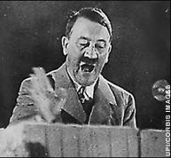

Slide 24
Osobowość histrioniczna na parkingu

Slide 25
Osobowość narcystyczna (F.60.8; 301.81)
Definicja i metafora
Wzorzec zachowań zdominowany nastawieniem wielkościowym (w wyobraźni lub na jawie), potrzebą bycia podziwianym, brakiem empatii; początek w wieku młodzieńczym.
Metafora: „Mój rozkaz jest twoim życzeniem.”

Slide 26
Główny obszar dysfunkcji wg SIDP-IV
  Samoocena: Ma poczucie iż jest uprzywilejowany, tj. ma nieuzasadnione oczekiwania szczególnie przychylnego traktowania lub automatycznej uległości dla jego/jej oczekiwań;
  Ma pretensjonalne poczucie własnej ważności np. wyolbrzymia swoje osiągnięcia, spodziewa się być uznawany za lepszego od innych, niewspółmiernie do swoich osiągnięć;
  Jest zaabsorbowany fantazjami o nieograniczonych sukcesach, władzy;, błyskotliwości, urodzie lub idealnej miłości ;
  Często jest zazdrosny o innych, albo wierzy że inni są zazdrośni o niego.

Slide 27
Przebieg i rokowanie
W przebiegu narcystycznego zaburzenia osobowości mogą pojawiać się krótkotrwałe epizody psychotyczne, związane z dysonansem pomiędzy wielkościowymi przekonaniami tych osób a rzeczywistym ich wizerunkiem społecznym.
W okresie późnej dorosłości dołączać się mogą również stany depresyjne związane z niezaspokojeniem potrzeby znaczenia.
Brak empatii i postawa wielkościowa powodują również często u tych osób niepowodzenia w procesie psychoterapii.

Slide 28
Osobowość narcystyczna
Nadmierne poczucie własnego znaczenia
Wielkościowość
Niezdolność do przyjęcia perspektywy innych osób
1% populacji ogólnej

Slide 29


Slide 30
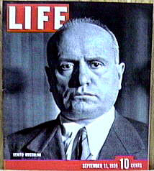

Slide 31


Slide 32
Osobowość narcystyczna na parkingu

Slide 33
Osobowość pograniczna (typu borderline; osobowość z pogranicza; F.60.3)
Definicja i metafora
Wzorzec zachowań zdominowany niestabilnością w relacjach interpersonalnych, ocenie osoby własnej i afektach oraz zaznaczona wybuchowość; początek w wieku młodzieńczym.
Metafora: „Będę bardzo, jeśli spróbujesz mnie opuścić.”

Slide 34
Główne obszary dysfunkcji wg SIDP-IV
  Samoocena: silna i uporczywa niestabilność własnego wizerunku lub poczucia tożsamości
  Stres i gniew: intensywny gniew lub trudności z pohamowaniem złości; Przelotne, związane ze stresem paranoiczne myśli lub poważne objawy dysocjacyjne ; Powtarzające się suicydialne zachowania, gesty i pogróżki lub samouszkodzenia

Slide 35
Przebieg i rokowanie
Osobowość typu borderline współistnieje z licznymi zaburzeniami psychicznymi z osi I wg DSM IV, takimi jak: zespół stresu pourazowego, depresja, choroba afektywna dwubiegunowa (raczej typu II), bulimia psychiczna, nadużywanie i uzależnienie od substancji psychoaktywnych, zaburzenie obsesyjno-kompulsyjne czy wreszcie ADHD.
Ze względu na aktywność suicydialną osób z osobowością typu borderline, okresy depresji w tym zaburzeniu osobowości, a także nadużywanie substancji psychoaktywnych, istnieje bardzo duże u tych osób ryzyko prób samobójczych i samobójstw.

Slide 36
c.d.
U części tych osób mogą pojawiać się również „wstawki” psychotyczne. Ze względu na dobrze definiowane kryteria osobowości typu borderline znana jest epidemiologia tego zaburzenia w populacji ogólnej – wynosi ona ok. 3% tej populacji, ale aż ok. 5% populacji kobiet.
Jednocześnie ocenia się, że w grupie osób leczonych psychiatrycznie (ambulatoryjnie i szpitalnie) rozpowszechnienie osobowości typu borderline wynosi od 10% do 20%.

Slide 37
Częste zaburzenia współistniejące z BPD
• PTSD
• zaburzenia afektywne
• zaburzenia lękowe
• nadużywanie substancji psychoaktywnych (54%)
• zaburzenia identyfikacji seksualnej
• ADHD
• zaburzenia odżywiania
• osobowość mnoga
• OCD

Slide 38
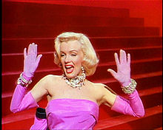
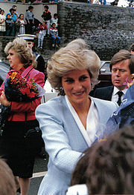
BPD?

Slide 39
Osobowość pograniczna na parkingu

Slide 40
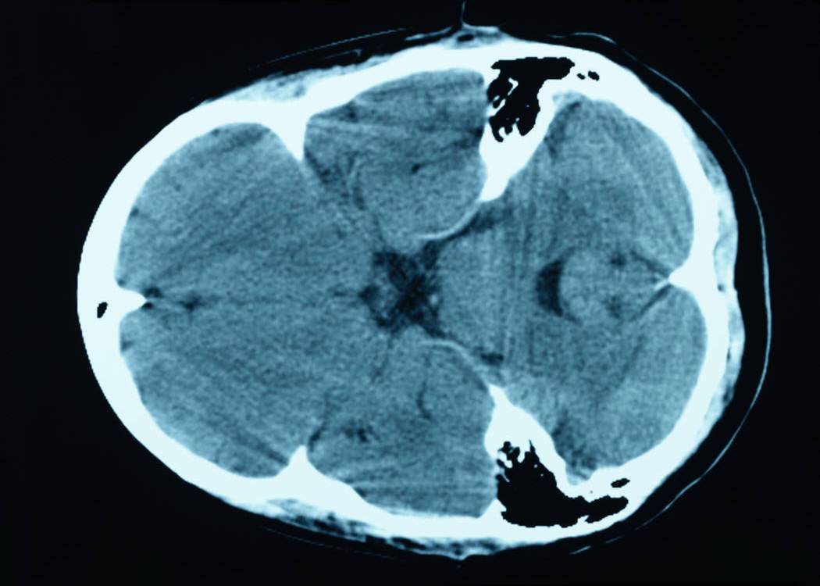
Neurobiologia BPD
  Nadaktywność amygdala (silnik)
  Intensywność reakcji emocjonalnych – poczucie „ciągłego” nieszczęścia
  Dysocjacja i myślenie psychotyczne
  Obszary dysfunkcji
  Prawa półkula - zaburzenia granicy self
  Orbital Frontal Cortex – impulsywność
  (Kora prefrontalna – zaburzenia pamięci operacyjnej (hamulce)
Notes:
The basics
May be too expensive until we understand more about the underlying mechanism of BPD

Slide 41
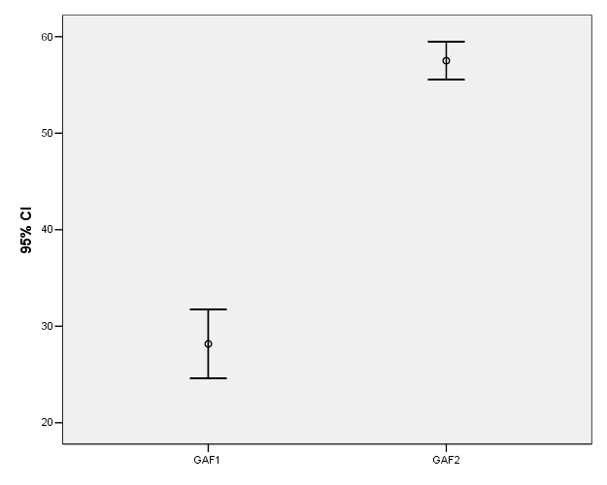
Zmiany GAF w przebiegu DBT
śr = 57.51, SD = 5.91
POST
Paired Sample t-test
t = -17.55(36), p< .01
PRE
śr = 28.16, SD = 10.70
Notes:
Overall functioning was also assessed at the same time points using the Global Assessment of Functioning Scale (GAF).
Similar results were observed when functioning was examined as baseline GAF scores (mean = 28.16, SD = 10.70) and follow-up GAF scores (mean = 57.51, SD = 5.91) also differed significantly when compared using a paired-sample t-test (t = -17.55(36), p< .01).

Slide 42
Aripiprazol w terapii BPD

Slide 43
Antysocjalne zaburzenie osobowości (dyssocjalne zaburzenie osobowości; F.60.2)
Objawy
  Powtarzalne łamanie prawa
  Agresywność
  Impulsywność
  Kłamliwość
  Brak umiaru i refleksyjności
Metafora:
„Zrobię, co zechcę, kiedy zechcę.”

Slide 44
Główny obszar dysfunkcji wg SIDP-IV
Przystosowanie społeczne:
Drażliwość i agresywność, na które wskazuje udział w powtarzających się bójkach i napaściach;
Niezdolność do dostosowania się do społecznych norm w zakresie respektowania prawa, na co wskazuje powtarzające się dokonywanie czynów mogących doprowadzić do aresztowania (np. kradzieże, łącznie z rozbojem, włamania, handel narkotykami, uprawianie seksu za pieniądze);
Konsekwentna nieodpowiedzialność, na którą wskazuje niemożność utrzymania stałej pracy i dotrzymania zobowiązań finansowych;

Slide 45
c.d.
Oszukiwanie, na które wskazują powtarzające się kłamstwa, używanie pseudonimów lub oszukiwanie innych dla osobistej korzyści lub przyjemności; Impulsywność lub niemożność planowania nawet bliskiej przyszłości;
Brak wyrzutów sumienia, wyrażany obojętnością lub łatwym usprawiedliwianiem się po skrzywdzeniu, złym potraktowaniu lub okradzeniu innych

Slide 46
Przebieg i rokowanie
Rokowanie jest zróżnicowane, ale w większości przypadków efektem antysocjalnego zaburzenia osobowości są: nadużywanie substancji psychoaktywnych, samobójstwa i samouszkodzenia, przestępstwa przeciwko zdrowiu i życiu, co powoduję, że największą do badania w kierunku tego zaburzenia grupą są przestępcy recydywiści.

Slide 47
Epidemiologia antysocjalnego ZO
5% w populacji mężczyzn, 1% w populacji kobiet
40% chłopców, 24% dziewcząt z zaburzeniami zachowania rozwija w okresie dorosłości rozwija antysocjalne ZO
Czynniki ryzyka – zaburzeni rodzice, niska inteligencja

Slide 48
Hutchings i Mednick (1977) – badania 662 adoptowanych
Czy ojciec miał przeszłość
kryminalną? % synów przestępców
Bio. Adop.
nie nie 10
nie tak 12
tak nie 22
tak tak 36

Slide 49
Etiologia antysocjalnego ZO
  Raine i in. (1990)
    Wolne fale w EEG, wolne tętno i gorsze przewodnictwo skórne w wieku 15 lat jest predyktorem zachowań przestępczych w wieku 24 laty

Slide 50
Etiologia antysocjalnego ZO – czynniki rodzinne
Częste stosowanie kar fizycznych
Emocjonalne zaniedbania, odrzucenie
Ojcowie nadużywający alkoholu

Slide 51
Etiologia antysocjalnego ZO – czynniki rodzinne
Raine i in. (1995)
  Dziecięce deficyty neuromotoryczne +
  Ubóstwo +
  Rodzinna niestabilność
  70-procentowe ryzyko przestępczości u mężczyzn w wieku 18 lat

Slide 52
Osobowość antysocjalna na parkingu

Slide 53
Osobowość bierno-agresywna
Wzorzec zachowań zdominowany negatywnym nastawieniem i biernym oporem względem wymagań stosownego zachowania

Slide 54
Typowe pytania celem detekcji osobowości bierno-agreswnej
Czy kiedy ktoś prosi Pana(ią) o zrobienie czegoś na co nie ma Pan(i) ochoty, zgadza się Pan(i), ale potem pracuje powoli albo źle?
Czy jeśli nie chce Pan(i) czegoś zrobić, często po prostu „zapomina” Pan(i) o tym?
Czy często czuje Pan(i), że ktoś Pana(i) nie rozumie albo nie docenia tego co Pan(i) robi?
Czy jest Pan(i) zrzędliwy i chętny do sporów?

Slide 55
Osobowość bierno-agresywna na parkingu

Slide 56
Osobowość unikowa (unikająca, lękliwa; F.60.6)
Definicja i metafora
Wzorzec zachowań zdominowany przejawami społecznych zahamowań, poczuciem nie przystawania i nadwrażliwością na negatywną ocenę; początek w wieku młodzieńczym.
Metafora: „Chcę, żebyś mnie polubił, ale wiem, że mnie nienawidzisz.”

Slide 57
Główne obszary dysfunkcji wg SIDP-IV
  Zainteresowania i zajęcia: Jest niezwykle niechętny podejmowaniu osobistego ryzyka lub zajmowaniu się jakimikolwiek nowymi zajęciami, w obawie przed powstaniem kłopotliwych sytuacji.
  Styl pracy: Unika działalności zawodowej wymagającej znaczących kontaktów międzyludzkich, gdyż obawia się krytycyzmu, dezaprobaty czy odrzucenia

Slide 58
Przebieg i rokowanie
Często w okresie późnej adolescencji dochodzi do rozwoju depresji lub fobii socjalnej, lub patologicznego rozwiązywania lęku i niskiej samooceny przy udziale nadużywania czy uzależnienia od substancji psychoaktywnych (głównie alkohol).

Slide 59
Osobowość unikowa na parkingu

Slide 60
Osobowość zależna (typu zależnego; F.60.7)
Definicja i metafora
Dominująca i przesadna potrzeba opieki, która prowadzi do zachowań nacechowanych uległością i lgnięciem oraz strachem przed opuszczeniem;
początek w wieku młodzieńczym.
Metafora: „Chroń mnie i opiekuj się mną”

Slide 61
Główny obszar dysfunkcji wg SIDP-IV
  Bliskie związki:
  Ma trudności w wyrażaniu różnicy zdań z innymi, gdyż obawia się utraty wsparcia lub aprobaty (za wyjątkiem obawy przed rzeczywistą karą);
  Jest nadmiernie zaabsorbowany lękiem przed pozostawieniem, gdyż obawia się , że sam nie będzie w stanie zatroszczyć się o siebie;
  Pilnie szuka innego związku, jako źródła opieki i wsparcia, gdy istniejący się kończy.

Slide 62
Przebieg i rokowanie
Uzyskanie trwałej separacji z rodziną sprzyja zwykle znaczącemu zmniejszeniu objawów, zwykle po przejściowym, depresyjnym kryzysie. Bez decyzji o separacji częstym, patologicznym sposobem radzenia sobie jest nadużywanie, a potem uzależnienie od substancji psychoaktywnych.

Slide 63
Osobowość zależna na parkingu

Slide 64
Osobowość anankastyczna (wg terminologii angielskiej ; obsesyjno-kompulsyjne zaburzenie osobowości; F.60.5)
Definicja i metafora
Wzorzec zachowań zdominowany dbałością o porządek, perfekcjonizmem, kontrolą umysłową i w kontaktach interpersonalnych, kosztem elastyczności, otwartości i efektywności; początek w wieku młodzieńczym.
Metafora- „Po prostu nie chcę popełnić błędu.”

Slide 65
Główny obszar dysfunkcji wg SIDP-IV
  Styl pracy: Jest nadmiernie oddany pracy i produktywności, kosztem rozrywek i przyjaźni; Okazuje perfekcjonizm przeszkadzający w ukończeniu zadania; Niechętnie przekazuje zadania lub pracę innym, chyba że dokładnie podporządkują się jego sposobowi działania; Koncentruje się na szczegółach, przepisach, spisach, porządkowaniu , organizowaniu lub harmonogramach do tego stopnia, że traci główny cel działania.

Slide 66
Osobowość anankastyczna
1-7% w populacji ogólnej
M= K
Zwykle rodzice nadmiernie krytykujący, karzący, nadmiernie kontrolujący

Slide 67
Przebieg i rokowanie
Osoby te mają skłonność do reakcji lękowych, depresyjnych, czy somatopodobnych, a jednocześnie mogą zaskakująco dobrze funkcjonować w rolach życiowych i zawodowych związanych z perfekcjonizmem

Slide 68
Osobowość anankastyczna na parkingu

Slide 70
Disco Di

Slide 71
Historia Diany
Diana M była wielokrotnie hospitalizowana z powodu licznych prób samobójczych.W wieku 25 lat została przyjęta do długoterminowego leczenia w szpitalu psychiatrycznym.
Powodem hospitalizacji była kolejna próba, w której zażyła kilkanaście tabletek Valium i popiła je alkoholem. Następnie zadzwoniła do swojego psychiatry.
Diana do12 rż była posłusznym wesołym, otwartym dzieckiem z przeciętnymi wynikami w nauce. Po tym okresie stała się opryskliwa, zbuntowana, ponura. Jej nastrój zmieniał się szybko od euforii do przygnębienia. Stała się rozkojarzona i często sięgała po środki psychoaktywne.

Slide 72
W wieku 15 lat uciekła z domu z 17 letnim chłopakiem. Po kilku tygodniach para została odnaleziona przez prywatnych detektywów, których wynajęli rodzice. Wróciła do szkoły średniej ale straciła rok.
Jej życie towarzyskie było bardzo burzliwe. Często upijała się tańczyła na stołach w nocnych lokalach. W tym czasie podejmowała też ryzykowne zachowania seksualne.
Pierwsza próba samobójcza miała miejsce w wieku 17 lat i była powodem pierwszej hospitalizacji. Po niej podjęła terapię długoterminową.
Na sesjach narzekała na sytuację rodzinną. Zarówno od bliskich jak i od terapeuty wymagała całkowitego skupienia uwagi na sobie.

Slide 73
Podczas długoterminowego leczenia ambulatoryjnego, przerywanego krótkimi hospitalizacjami pojawiły się nowe objawy: strach przed wychodzeniem, myśli i próby samobójcze, poczucie beznadziejności i częste stany depresyjne. Nadużywała alkoholu i przyjmowała do 40 mg Valium dziennie.
Nie potrafiła utrzymać wagi ciała, która wahała się w zależności od okresów kompulsywnego objadania albo restrykcyjnych diet.

Slide 74
Często miała wybuchy złości, szczególnie agresywnie reagowała na odmowy i napominania. Wtedy tłukła talerze i niszczyła inne przedmioty.
Diana nie miała planów ani pomysłów na przyszłość. Nigdy nie pracowała z wyjątkiem kilku tygodni pracy jako recepcjonistka w firmie ojca.
Nie miała przyjaciół i często narzekała na nudę. Terapia nie przynosiła efektów, odmówiła leczenia w klubie AA. Zamykała się w domu, a jej stan depresyjny się pogłębiał. Zwiększyła dawkę Valium do 80mg dziennie. Wzrosła częstotliwość prób samobójczych, a ilość hospitalizacji psychiatrycznych wyniosła pięć.

Slide 75
Historia Diany mogłaby skłaniać do postawienia diagnozy z osi I: MDD (wielka depresja) lub DD (dystymia).
Jej impulsywne zachowanie, wahania nastroju, sposób bycia sprawiają, że bardziej trafnym jest jednak rozważenie zaburzeń z osi II: zaburzenia osobowości typu borderline. Diana demonstruje pięć charakterystycznych objawów tego zaburzenia:
Niestałość i intensywność związków.
Popadanie ze skrajności w skrajność.
Brak celu w życiu.
Impulsywność zachowań.
Nadużywanie środków psychoaktywnych.

Slide 76
Zaburzenia zachowania u dorosłych
Ale nie u dzieci i osób w moim wieku
A. Czernikiewicz

Slide 77
DEFINICJA
Termin zaburzenia zachowania u dorosłych obejmuje inne niż opisane w innych jednostkach zaburzenie behawioralne, które nie zaliczają się do zaburzeń zachowania u dzieci (F.91), ani do zaburzeń zachowania towarzyszących otępieniu (behavioral symptoms of dementia – BSD).
Obejmują one zasadniczo grupę zaburzeń psychicznych określonych w DSM-IV, jako zaburzenia kontroli impulsów . Zaburzenia zachowania obejmują w ICD-10 nie homogenną grupę zaburzeń psychicznych (F.63-F.69), wśród których część obejmuje zaburzenia kontroli impulsów wg DSM-IV, część zaburzenia związane z aktywnością seksualną (zaburzenia identyfikacji seksualnej, parafilie, zaburzenia orientacji seksualnej).
Tu również opisano zaburzenie pozorowane.

Slide 78
ZABURZENIA KONTROLI IMPULSÓW
Zaburzenia kontroli impulsów obejmują te zaburzenia psychiczne, w których upośledzeniu podlega kontrola impulsów, popędów, zwykle z działaniem szkodliwym dla osoby cierpiącej na to zaburzenie lub dla osób, których dotyczy popędowa lub impulsywna aktywność osoby cierpiącej na to zaburzenie.
Zaburzenia te obejmują: pyromanię, kleptomanię, patologiczny hazard, trichotillomanię i inne zaburzenia kontroli nawyków i impulsów.

Slide 79
Pyromania (F.63.1)
Zaburzenia zachowania i kontroli impulsów 312.33
Populacja ogólna 1,3% ; populacja podpalaczy 3,3%
to zaburzenie psychiczne, którego istotą jest potwierdzona aktywność związana z podpaleniami.
Osoby cierpiące na pyromanię odczuwają napięcie i pobudzenie afektywne przed aktem podpalenia, a jednocześnie można u nich stwierdzić fascynację zjawiskami związanymi z ogniem, podpaleniem i jego skutkami.
Po akcie podpalenia osoby cierpiące na pyromanię odczuwają przyjemność i ulgę, szczególnie będąc świadkiem pożaru.
W pyromanii akt podpalenia nie wynika z chęci finansowej gratyfikacji, podlegania patologicznej ideologii, innych zachowań kryminogennych.

Slide 80
CZYM NIE JEST pyroMANIA
Nie wynika on pobudek psychotycznych (urojenia lub omamy), ani z upośledzonej zdolności przewidywania skutków swoich czynów (upośledzenie umysłowe, otępienia).
Nie jest również bezpośrednim skutkiem lub objawem zaburzeń zachowania w dzieciństwie, manii, czy osobowości antysocjalnej.
pyromania jest rzadkim zaburzeniem psychicznym, występującym zarówno w okresie dzieciństwa i adolescencji, jak i dorosłości.

Slide 81

Rozpoznanie różnicowe
obejmuje te zaburzenia psychiczne, w których mogą wystąpić podpalenia, ale nie są one związane z pierwotnym i dominującym zaburzeniem kontroli impulsów, a więc
  zaburzenia zachowania u dzieci,
  antysocjalne zaburzenie osobowości,
  psychozy,
  manię,
  intoksykację substancjami psychoaktywnymi,
  otępienie ,
  upośledzenie umysłowe.

Slide 82
Kleptomania (F.63.3)
Zaburzenia zachowania i kontroli impulsów 312.32
4-24% w populacji złodziei sklepowych; ogólna populacja 0,3-0,6%; K/M=3/1
to zaburzenie kontroli impulsów, które istotną cechą jest powtarzająca się chęć do kradzieży (często realizowana) przedmiotów nie ze względu na rzeczywistą chęć ich posiadania czy ich materialna wartość.
Osoby cierpiące na kleptomanię odczuwają napięcie przed kradzież i znaczącą ulgę i przyjemność po dokonaniu kradzieży

Slide 83
CZYM NIE JEST KLEPTOMANIA, CZYM MOŻE BYĆ
Kradzieże w przebiegu kleptomanii nie są skutkiem złości do osoby okradanej,
nie są również skutkiem halucynacji i urojeń,
a także objawem w przebiegu zaburzeń zachowania u dzieci,
epizodu maniakalnego,
antysocjalnego zaburzenia osobowości.
Z drugiej strony kleptomania może być związana z bulimią psychiczną lub epizodem depresyjnym.

Slide 84
EPIDEMIOLOGIA I PRZEBIEG
Ocenia się, że do 5% osób dokonujących kradzieży w sklepach to osoby cierpiące na kleptomanię.
Przebieg kleptomanii może wahać się od sporadycznych kradzieży z długotrwałymi remisjami, aż do przebiegu ciągłego z częstymi kradzieżami.

Slide 85

Kleptomanię należy różnicować z
tymi zaburzeniami psychicznymi, w których zachowania antysocjalne obejmują kradzieże (osobowość antysocjalna, zaburzenia zachowania w dzieciństwie), ale także z zaburzeniami psychotycznym i afektywnymi( mania), gdzie kradzieże mogą być wtórne do podstawowych objawów psychopatologicznych.
Oczywiście zasadniczą różnicą między kleptomanią a zwykłymi kradzieżami jest względna bezużyteczność kradzieży w kleptomanii.

Slide 86

Patologiczny hazard (F.63.0)
Uzależnienie inne niż od SPA
istotną cechą tego zaburzenia dysfunkcyjny hazard charakteryzujący się m.in.:
  zogniskowaniem aktywności codziennej na grach hazardowych (zarówno w świecie rzeczywistym, jak i w wyobrażeniach),
  potrzeba coraz częstszego grania i podnoszenia stawek,
  nieudane próby nagłego zaprzestania gry,
  traktowanie hazardu jako ucieczki od problemów dnia codziennego,
  objawy „odstawienia” w sytuacji niemożności gry,
  kłamliwość nt. hazardu z zaprzeczaniem uzależnienie od niego.

Slide 87

EPIDEMIOLOGIA
Patologiczny hazard jest zaburzeniem występującym prawie wyłącznie u mężczyzn (w populacji hazardzistów kobiety to niecałe 5%).
Ocenia się, że to zaburzenie psychiczne dotyka ok. 1-3% populacji osób dorosłych.

Slide 88
Patologiczny hazard należy różnicować z
występowaniem ryzykownych zachowań w epizodzie manii, gdzie stanowi on zjawisko wtórne do objawów afektywnych.
Patologiczny hazard należy również różnicować z innymi formami hazardu:
  tzw. społecznym hazardem, który dotyczy zwykle grona przyjaciół i jest ograniczony w czasie , jak i w rozumieniu określania granic przegranych sum;
  z profesjonalnym hazardem, gdzie również nie występują główne objawy patologicznego hazardu, a granice strat są określone.

Slide 89

Trichotillomania (F.63.3)
Zaburzenia obsesyjno-kompulsyjne
to zaburzenie psychiczne, którego główną cechą jest impulsywne wyrywanie sobie włosów z postępującą ich utrata.
Objawy dodatkowe trichotillomanii to napięcie psychiczne przed aktem wyrywania i przyjemność, a także ulga po ich wyrwaniu.
Nie rozpoznajemy trichotillomanii, gdy jest efektem innych zaburzeń psychicznych, takich jak zaburzenie obsesyjno-kompulsyjne, zaburzenie pozorowane, czy schizofrenia (jako skutek urojeń lub omamów).
Oczywiście w rozpoznaniu różnicowym należy brać pod uwagę utratę włosów z powodów dermatologicznych

Slide 90
zaburzenie eksplozywne (intermittent explosive disorder – F.63.8)
w którym powtarzające się akty agresji nie są bezpośrednią reakcją na sytuację i nie są efektem innych zaburzeń psychicznych np. antysocjalnego zaburzenia osobowości, zaburzeń zachowania u dzieci, czy zespołu abstynencyjny, najczęściej alkoholowego lub po odstawieniu benzodiazepin.

Slide 91
Trudno z nim żyć
LS, 32-letni architekt zgłosił się do psychiatry z żoną z powodu „niemożliwych już do zniesienia” napadów gniewu. Obydwoje zgadzają się, że „ w zasadzie nie da się z nim dale żyć”. Żona twierdzi, że „zawsze był wybuchowy, ale ostatnio jest to zagrażające jej i dwójce dzieci”.
Aktualna kłótnia wybuchła, gdy pan S. Wrócił do domu „po naprawdę ciężkim dniu w pracy … a kolacja nie była jeszcze gotowa”. Kiedy wszedł do kuchni i zastał żonę czytającą gazetę „nie wytrzymał i eksplodował” wygłaszając długa tyradę o tym „że tak złej zony nie ma chyba nikt”. Kiedy żona zaczęła się tłumaczyć, że też miała ciężki dzień w pracy, pan S. zepchnął ją z krzesła, jednym zamachem rozbił szklanki, łamiąc przy okazji krzesło. Żona po tym incydencie zabrała dzieci i poszła spać do swojej matki. Następnego dnia wróciła do domu i zapowiedziała mężowi, że „albo pójdą do psychiatry, albo czas na rozwód”.

Slide 92
Trudno z nim żyć – cz.2
Pan S. wyznał że jego wybuchy zaczęły się w dzieciństwie, ale nie był „problemem” do początku gimnazjum. W tym czasie wybuchy znalazły swoje ujście w licznych bójkach z kolegami z lasy, częstymi potem reprymendami przez nauczycieli. Mimo tego miał dobre oceny i mimo bójek był w klasie lubiany.
W ostatnim czasie wybuchy, głównie słowne, nasiliły się, co najmniej co drugi dzień, czasami codziennie – zwykle w sytuacji, gdy czuł się „sfrustrowany”, albo wymagano od niego „nie wiadomo czego”. W ostatnim miesięcy zdarzyły mu się, oprócz opisanego wyżej, trzy sytuacje z niszczeniem przedmiotów: rzucenie tabletem o ścianę, kopnięcie w ścianę gdy dzieci zaczęły płakać i zniszczenie telefonu po kłótni z matką.
W okresie liceum i studiów poprzestawał na kłótniach, bojąć się, że mógłby „komuś zrobić krzywdę”. Z tego powodu, po krótkiej pracy w firmie, założył własną, jednoosobową, z sukcesami.

Slide 93
Trudno z nim żyć – cz.3
Ocenia swoje wybuchy jako „gwałtowne”, ale krótkotrwałe „w kilka sekund jestem na fali, potem ciągnie się to najwyżej 2-3 minuty”. Miewał i miewa okresy przygnębienia „ale nie trają dłużej niż 2-3 dni”. Alkohol używa rzadko, w sytuacjach z soacjalizacją, nie miewa wtedy wybuchów gniewu. „Na początku studiów zdarzało mu się zapalić trawkę na imprezach”, ale nie robi tego od kilku lat.
W rodzinie : jego ojciec jest wybuchowy, a siostra jest po drugim rozwodzie z powodu „częstych kłótni” z oboma mężami.
W rozmowie pan S. jest zainteresowany znalezieniem przyczyny swoich problemów, szczególnie z obawy o rozpad rodziny.

Slide 94
Zachowania gwałtowne lub zaburzona kontrola impulsów
Czy mogą być efektem SPA lub leków ?
TAK
INTOKSYKACJA / ZESPÓŁ ODSTAWIENNY
NIE
Czy zaburzenia mogą być efektem chorób somatycznych
TAK
BPSD, charakteropatia

Slide 95
Zachowania gwałtowne lub zaburzona kontrola impulsów nie są efektem SPA, leków, chorób somatycznych, w tym neurodegemeracyjnych
Czy pacjent cierpi na depresję
TAK
ChAJ, ChAD, ZSA
NIE
Zaburzenia uwagi lub hiperkinetyczność przed 12 r.ż.
TAK
ADHD

Slide 96
Nie poprzednie
Czy wiążą się z łamaniem prawa i norm społecznych po 18 r.ż. ?
TAK
Osobowość antysocjalna
NIE
Zaburzenia zachowania u dzieci
Czy początek impulsywności w późnej adolescencji lub wczesnej dorosłości
NIE

Slide 97
OSOBOWOŚĆ BORDERLINE
Czy początek impulsywności w późnej adolescencji lub wczesnej dorosłości
Utrata kontroli picia lub używania innych SPA
SUD
Niezdolność do kontroli hazardu
UZALEŻNIENIE OD HAZARDU
Niezdolność do kontroli objadania się
BULIMIA PSYCHICZNA , BED

Slide 98
  PYROMANIA
Tendencja do podpalania
Tendencja do „bezużytecznych” kradzieży
KLEPTOMANIA
Impulsywność w postaci wyrywania włosów
TRICHOTILLOMANIA
Impulsywność w postaci skubania sobie skóry
EXCORIATION DISORDER

Slide 99
Kryteria diagnostyczne IED
Kryterium diagnostyczne | Na ile pan LS spełnia to kryterium
Powracający wybuchy wynikające z braku kontroli agresji w postaci: (1) agresji werbalnej lub fizycznej bez znacznego niszczenia przedmiotów lub zranień – co najmniej średnio 2 razy w tygodniu, w ciągu ostatnich 3 miesięcy; lub (2) co najmniej trzy epizody agresji fizycznej z niszczeniem przedmiotów lub zranieniem ofiary | architekt zgłosił się do psychiatry z żoną z powodu „niemożliwych już do zniesienia” napadów gniewu. Obydwoje zgadzają się, że „ w zasadzie nie da się z nim dale żyć”. Żona twierdzi, że „zawsze był wybuchowy, ale ostatnio jest to zagrażające jej i dwójce dzieci”. … W ostatnim czasie wybuchy, głównie słowne, nasiliły się, co najmniej co drugi dzień, czasami codziennie

Slide 100
IED – cz. 2
Wybuchy agresji są niewspółmierne do prowokacji lub stresorów | Aktualna kłótnia wybuchła, gdy pan S. Wrócił do domu „po naprawdę ciężkim dniu w pracy … a kolacja nie była jeszcze gotowa”. Kiedy wszedł do kuchni i zastał żonę czytającą gazetę „nie wytrzymał i eksplodował”
Wybuchy agresji są impulsywne i wynikają z impulsywności / agresywności i nie mają na celu okazania dominacji lub uzyskania gratyfikacji | Ocenia swoje wybuchy jako „gwałtowne”, ale krótkotrwałe „w kilka sekund jestem na fali, potem ciągnie się to najwyżej 2-3 minuty”.

Slide 101
IED – cz. 3
Powodują znaczący dystres lub szkody osobiste, rodzinne, zawodowe czy finansowe | W rozmowie pan S. jest zainteresowany znalezieniem przyczyny swoich problemów, szczególnie z obawy o rozpad rodziny
Początek w wieku co najmniej 6 lat | +
Rozpoznanie IED lepiej tłumaczy przebieg zaburzenia niż diagnoza: depresji, manii, DMDD, psychozy, antysocjalnego zaburzenia osobowości, osobowości typu borderline, zmian po urazie głowy (charakteropatia), choroby Alzheimera, intoksykacji. | +

Slide 104


